Slide 1
Object Storage
(swift)

Slide 2
Index
Block Storage, File Storage and Object Storage
Block Storage
특징
문제점
File Storage
특징
문제점
Object Storage
특징
구조
장점
단점
적용사례
Object Storage : Swift
특징
구조
소스 링크
Notes:
https://stonefly.com/resources/what-is-file-level-storage-vs-block-level-storage

Slide 3
Block Storage, File Storage and Object Storage
https://insights.ubuntu.com/2015/05/18/what-are-the-different-types-of-storage-block-object-and-file/
Notes:
https://stonefly.com/resources/what-is-file-level-storage-vs-block-level-storage

Slide 4
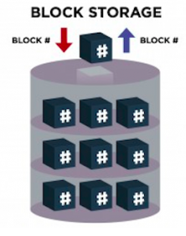
Block Storage : 특징
Block Storage 의 특징
데이터를 블록 단위로 저장
Logical address -> physical address 변환하는데 OS 같은 프로그램이 관여
최종적으로 트랙과 섹터, 블록번호를 통해서 접근
간단히 하드디스크 드라이브라고 생각하면 됨 (하드디스크처럼 인스턴스에 탈부착이 가능)
오라클과 DB2 의 RDBMS 에서 사용
높은 성능과 빠른 속도가 장점
SAN(Storage Area Network)
Block storage
https://www.druva.com/blog/object-storage-versus-block-storage-understanding-technology-differences/
Notes:
https://stonefly.com/resources/what-is-file-level-storage-vs-block-level-storage
https://korea.emc.com/corporate/glossary/block-storage.htm

Slide 5
Block Storage : 문제점
대용량의 데이터가 있더라도 정해진 블록크기에 따라서 쪼개서 저장을 해야함
메타 데이터 정보가 없음 (일부는 블록의 주소가 메타데이터라고 부르기도 하지만, 데이터를 설명하기에 부족한 정보라 메타데이터라 부르기 어려움)
데이터가 여러 개의 노드에 걸쳐서 분산되어있을 때 관리하기가 어려움
Notes:
http://searchcloudstorage.techtarget.com/feature/How-an-object-store-differs-from-file-and-block-storage

Slide 6
File Storage
File System Storage 의 특징
데이터를 디렉토리-파일 형태의 계층구조로 저장
Block storage 위 레벨에서 블록과 파일을 맵핑시켜줌
파일명 / 경로를 통해서 접근
메타데이터 : 파일명, 파일 생성 날짜, 마지막 수정 날짜와 시간, 소유자 등
NAS 에 File Storage system 을 사용
사용하고 구현하기 쉬
File system storage
https://www.ibm.com/support/knowledgecenter/zosbasics/com.ibm.zos.zconcepts/zconcepts_177.htm

Slide 7
File Storage : 문제점
NAS 의 file system 은 LAN 과 같은 local 한 파일 공유와 한정적인 데이터 (millions) 를 대상으로 할 때는 유용하지만, WAN 과 그 이상의 데이터(billions)가 있는 환경에서는 file system 을 갖고있는 NAS라도 관리하기 어려움
파일에 대해서 제한적인 메타 데이터만 가지고 있음 (파일명, 파일 생성 날짜, 마지막 수정 날짜와 시간)
데이터의 양이 많아지면서
파일에 대한 정해진 메타데이터만으로는 부족함
파일들을 검색/관리에 어려움
파일들이 가질 수 있는 주소가 한정되어있음
확장성에 문제가 있음
Notes:
http://searchcloudstorage.techtarget.com/feature/How-an-object-store-differs-from-file-and-block-storage

Slide 8
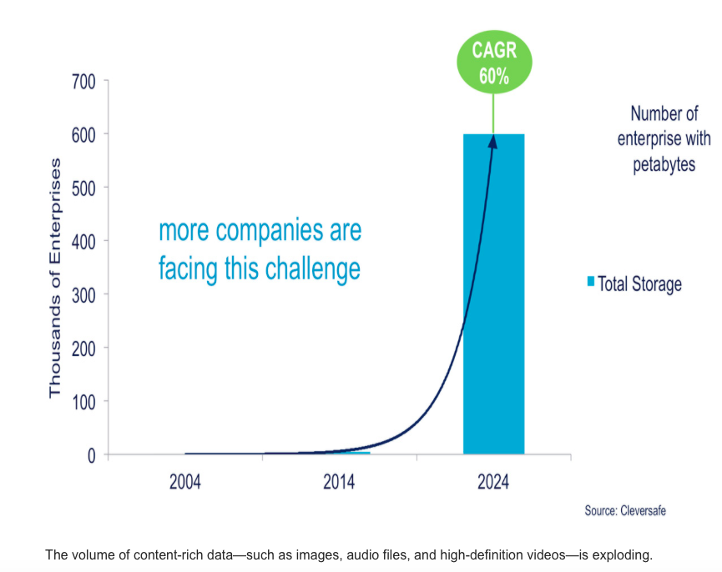
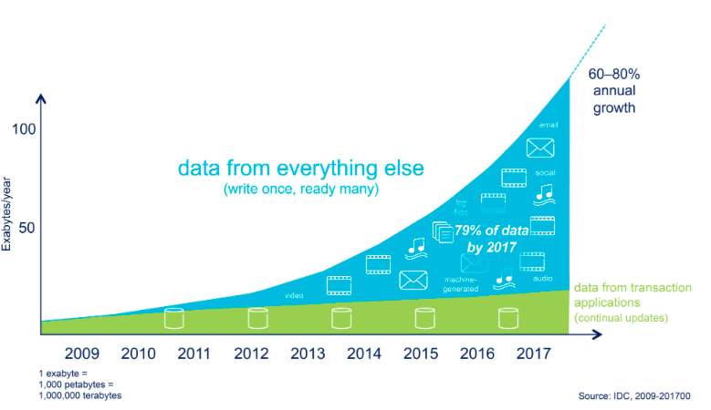
Block Storage & File System Storage : 공통적인 문제점
Exponential Growth of Data
https://www.ericsson.com/hyperscale/cloud-infrastructure/data-infrastructure/secure-storage

Slide 9
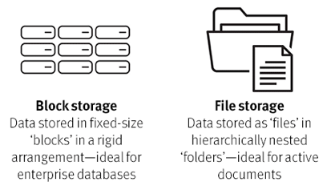
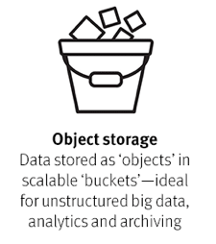
Block Storage & File System Storage & Object Storage
Is it possible…?
It is!
https://www.emc.com/storage/elastic-cloud-storage/articles/what-is-object-storage-cloud-ecs.htm

Slide 10
Object Storage
디자인 원칙 : lower level 단에 있는 스토리지를 관리자나 사용자가 abstract 하게 볼 수 있게 함
대용량의 비정형적인 데이터를 저장할 때 용이(예를 들어, 이미지나 동영상 같은 미디어 파일)
RESTful API 기반의 HTTP 콜을 통해서 데이터를 관리
커스터마이즈 가능한 메타데이터. 메타데이터에 내가 데이터에 넣고 싶은 Context 를 넣을 수 있음
Flat address space* 를 가지기 때문에 데이터를 같은 방식으로 데이터를 가져올 수 있고, 확장성에 좋음
* A flat address space is a technique where memory is treated as a flat plane of memory locations, which serve as a single contiguous block with a single integer offset.
https://www.esds.co.in/kb/block-storage-and-object-storage/
Notes:
http://searchcloudstorage.techtarget.com/feature/How-an-object-store-differs-from-file-and-block-storage

Slide 11
Object Storage : 구조
구성
Globally unique identifier (데이터를 가져올 때, 이 ID 를 통해서 찾음)
메타데이터
실 데이터

Slide 12
Object Storage : 장점
거의 무한대에 가까운 확장성
TB -> PB -> …
커스터마이즈할 수 있는 메타데이터
편리성
Indexing : application specific / user specific 메타데이터를 생성하여 indexing 의 효율을 높일 수 있음
관리
블록 / 볼륨 단위가 아니라 객체 단위로 데이터에 접근
간편한 인덱싱

Slide 13
Object Storage : 단점
Throughput 이 낮음
데이터의 일부분을 수정할 때 Block storage 같은 경우는 일부 블록만 read 해서 write 하면 되는데, Object storage 경우 전체 객체를 가져와서 일부분을 수정하고 전체를 write 해야하는 것이 단점
SCSI(block), CIFS(file), NFS(file) 방식이었던 application code 를 REST API 방식으로 적용하기 위해서 모두 수정해야 함
Notes:
http://searchcloudstorage.techtarget.com/feature/How-an-object-store-differs-from-file-and-block-storage

Slide 14
Object Storage : 적용 사례
Spotify songs
Dropbox files
Facebook & Instagram media files
Notes:
https://www.askdavetaylor.com/can-i-post-a-web-photo-to-instagram/
https://www.windycitybloggers.com/how-to-schedule-posts-on-facebook/
https://www.pcmag.com/business/directory/cloud-storage/657-dropbox
http://appilog.tistory.com/286

Slide 15
Object Storage : 적용 사례
Notes:
1993 ~ 2013년 간 위의 대기업들을 제외하고도 3억 달러의 투자를 받음. 대표적으로 Amplidata, Cloudian, Cleversafe, ByCast 등
https://www.ibm.com/kr-ko/marketplace/object-storage
http://www.fruitionsystems.co.uk/cloud-services/azure/
https://www.google.co.kr/url?sa=i&rct=j&q=&esrc=s&source=images&cd=&ved=0ahUKEwjVx_Kij5jUAhXIn5QKHW-cDe4QjhwIBQ&url=https%3A%2F%2Fwww.cloudmgr.com%2Fblog%2Faws-s3-storage-management-tips&psig=AFQjCNHx-T1Sf1MbWuMdiPoMlyiz5u12-Q&ust=1496250944761504&cad=rjt
https://blog.elijaa.org/2016/01/21/php-api-client-library-and-google-cloud-storage/
https://investors.vcapital.com/images/PastDeals/Cleversafe/Cleversafe.jpg
https://cloudian.com/blog/cloudian-and-openstack-how-it-works/
http://amplidata.com

Slide 16
Object Storage : Swift
Swift 의 특징
OpenStack 의 Object Storage
오픈 소스
인터넷 기반이므로 HTTP 를 통한 요청을 처리 (REST API)
https://www.swiftstack.com/product/openstack-swift
https://www.tintri.com/partners/openstack

Slide 17
Swift : 구조
Swift proxy : HTTP 요청을 처리/분산하는 미들웨어 역할
Account & Container
Object : 실데이터
Ring : 주소록과 같이 노드들에 대한 정보가 있음 (논리적 / 물리적 공간 맵핑 정보)
http://naleejang.tistory.com/104

Slide 18
Swift : API
API 기능
사용자 인증을 위한 Token 처리
Account 생성, 삭제, 조회
Container 생성, 삭제, 조회
Object 생성, 삭제, 조회
http://blog.bizmerce.com/?p=2171

Slide 19
Swift : 소스링크
https://github.com/openstack/swift

Slide 20
질문
Block Storage, File Storage, Object Storage 가 완전한 구분이 안되는 느낌인데, Object Storage 라 해도 결국에 하드웨어 레벨에서 저장되는 것은 블록 단위로 저장이 되는 것? (OS 시간에 배운 내용)
File storage 가 가지는 주소 체계와 Object storage의 주소체계가 어떻게 다른지? 조사해보면서 file storage 는 한정된 주소를 가질 수 있지만, object storage 는 flat address space 를 사용해서 무한대에 가깝게 확장할 수 있다는데...
Indexing 이 개선되어 데이터 검색의 속도가 향상? 대신 read, write 가 객체 단위로 이루어지기 때문에 오버헤드가 발생?

